Slide 1
Optimisation d’un procédé chimique
Agrégation

Slide 2
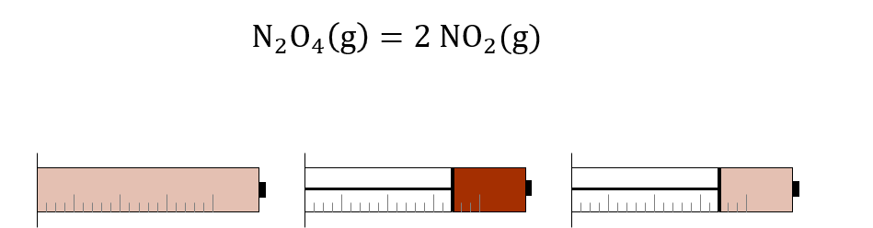
Variation avec la pression
Compression
Équilibre

Slide 3

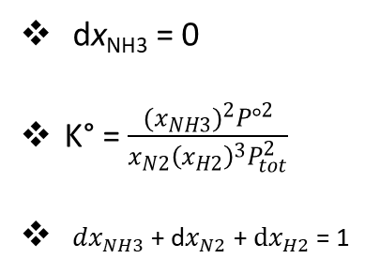



Optimisation de la quantité de matière initiale
 | N₂(g) + 3 H₂(g) → 2 NH₃(g)
Initialement | n₀(N₂) | n₀ (H₂)
A l’équilibre | n(N₂) = n₀(N₂) - ξ | n₀ (H₂)-3ξ | 2ξ
dx_{NH3} = 0
K° = $\frac{{{(x}_{NH3})}^{2}{P°}^{2}}{x_{N2}{\left(x_{H2}\right)}^{3}P_{tot}^{2}}$
${dx}_{NH3}$ + d$x_{N2}$ + $dx_{H2}$= 1
ln
diff
ln(K°) = 2ln($x_{NH3}$)- ln($x_{N2}$) -3ln($x_{H2}$)
0 =$\frac{{dx}_{N2}}{x_{N2}}$ +$3\frac{dx_{H2}}{x_{H2}}$
différentielle
$$dx_{N2}=−dx_{H2}$$
xn_{tot}
Tableau d’avancement
$x_{H2}$ = 3$x_{N2}$
n(H₂) = 3n(N₂)
n₀(H₂) = 3n₀ (N₂)

Slide 4

Dismutation des ions thiosulfate en milieu acide
S₂O₃²⁻(aq) + 3 H₃O⁺(aq) → S(s) + SO₂(aq) + 3 H₂O(l)
V₀ = 10 mL de thiosulfate de sodium à 0,25 mol.L⁻¹
+
V₁ = 5mL d’acide chlorhydrique concentré
+
V₂ = 40 mL d’eau
Température T₁
Température T₁

Slide 5
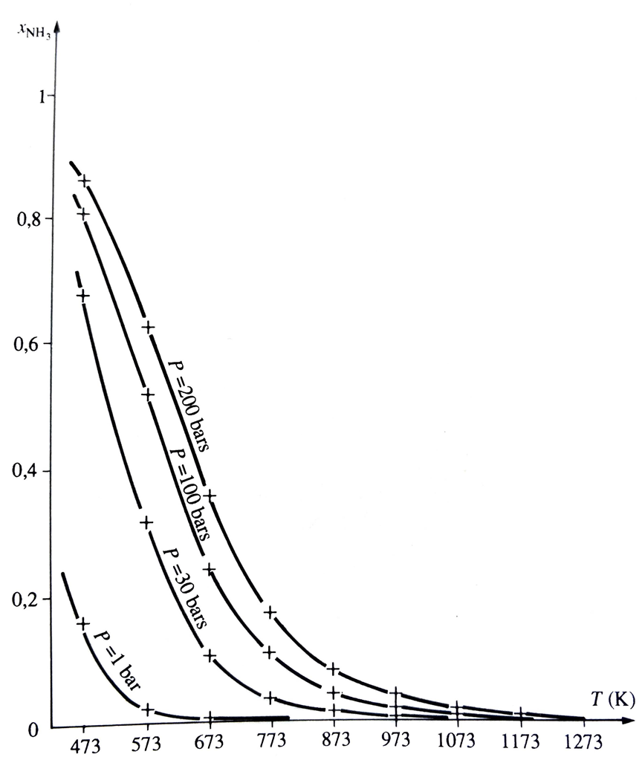
Procédé Haber-Bosch

Slide 6
Les différentes catalyses
 | Homogène | Hétérogène | Enzymatique
Avantages | Toutes les molécules du catalyseur sont disponibles | Facilement recyclable | Coûts plus bas Peu de rejet Très efficace dans les bonnes conditions de pH et température Sélective Catalyseur biosourcé
Inconvénients | Difficilement recyclable | Seule la surface du catalyseur est disponible | Efficacité fortement dépendante du milieu Pas recyclable industriellement

Slide 7
Merci

